Slide 1
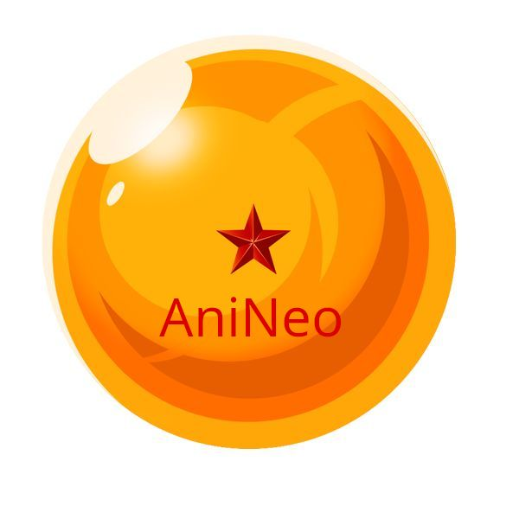
AniNeo
DAW 2º
Neo Armada Montero

Slide 2
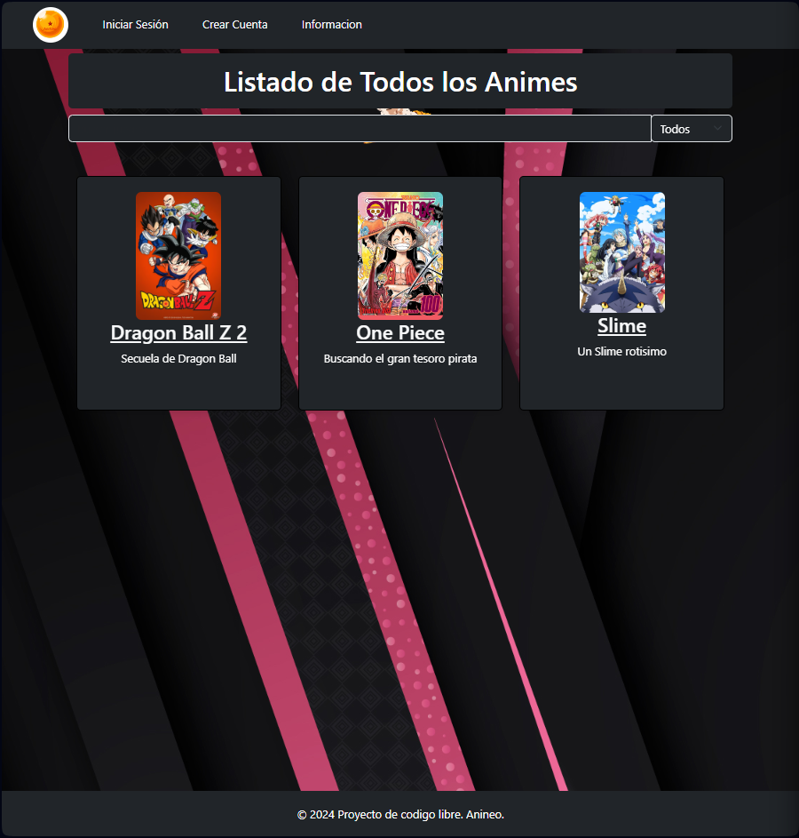
Presentación General
App que lista una serie de animes guardados en la base de datos, los cuales pueden ser creados por administradores, y estos animes se pueden valorar por cualquier usuario logeado.

Slide 3




Herramientas de Software
Visual Studio Code
Angular
NestJS
Docker
DBeaver

Slide 4
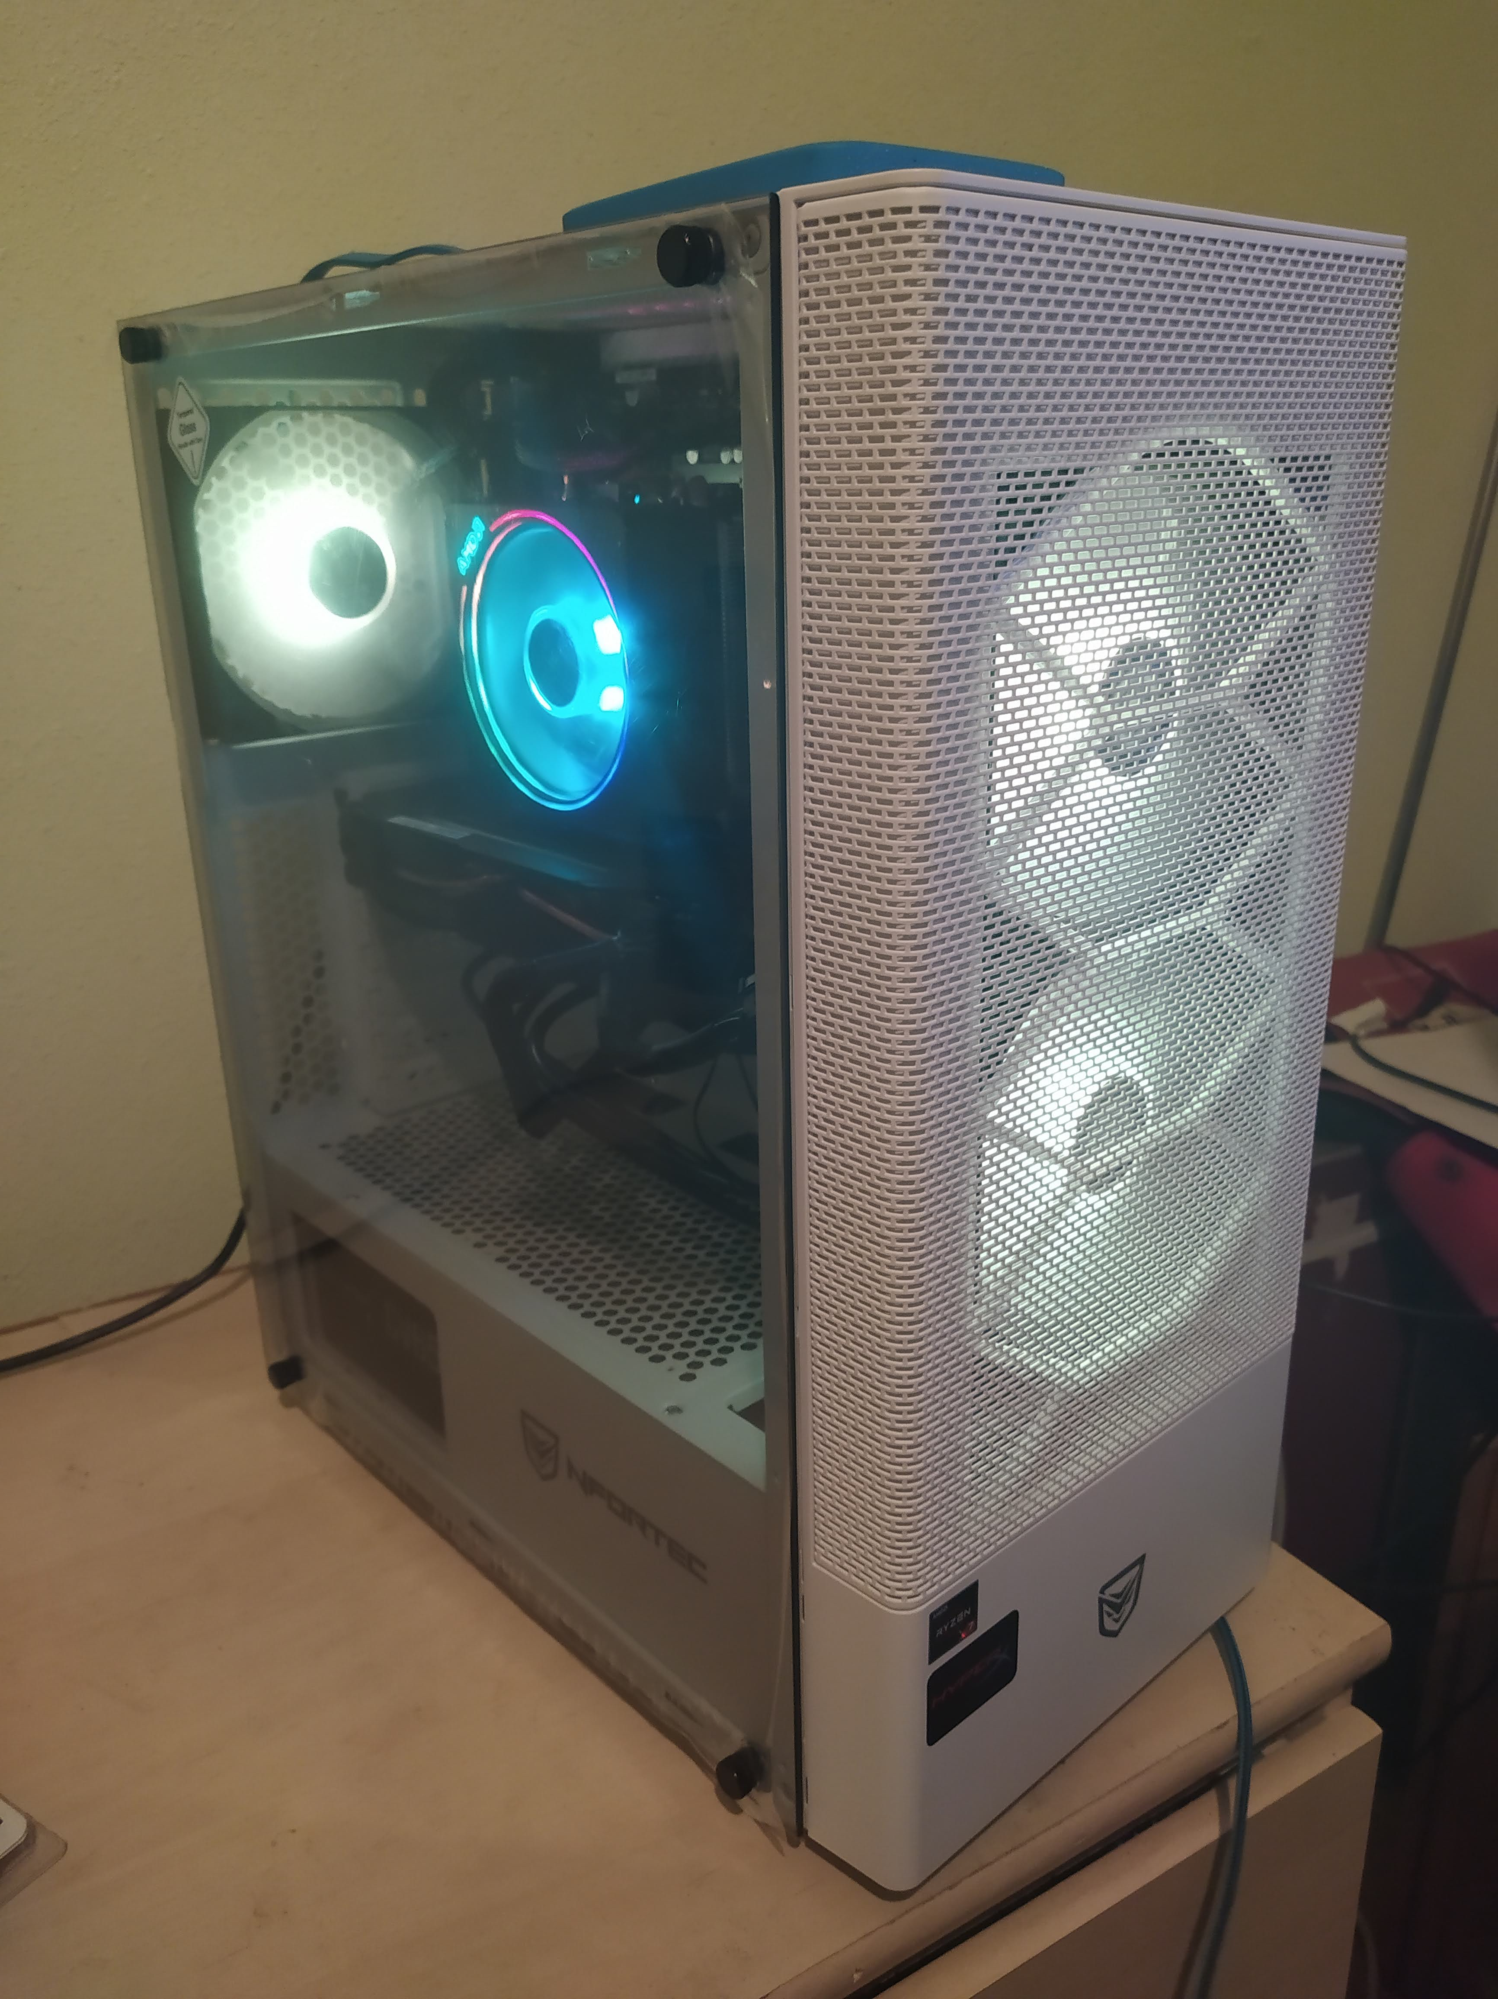
Herramientas de Hardware
Mi Ordenador
Amd Ryzen 7 3700X
32GB RAM DDR4 3200MHz
RTX 2060
Monitor
Teclado y Raton

Slide 5
Arquitectura Principal
Base de datos: Docker con MariaDB
Api: NestJS
Usando entidades, controladores y servicios
App: Angular
Usando servicios y componentes

Slide 6

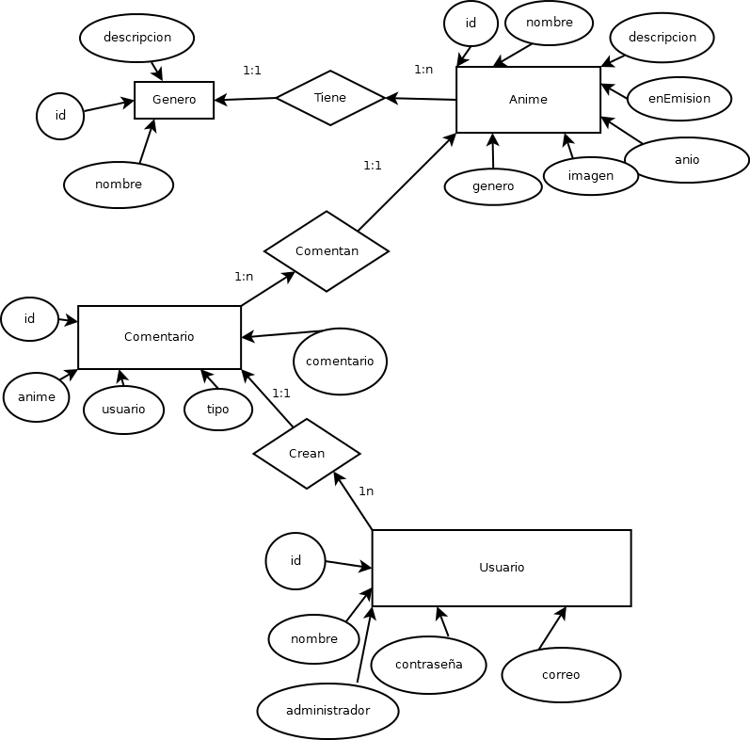
Estructura principal de BD

Slide 7
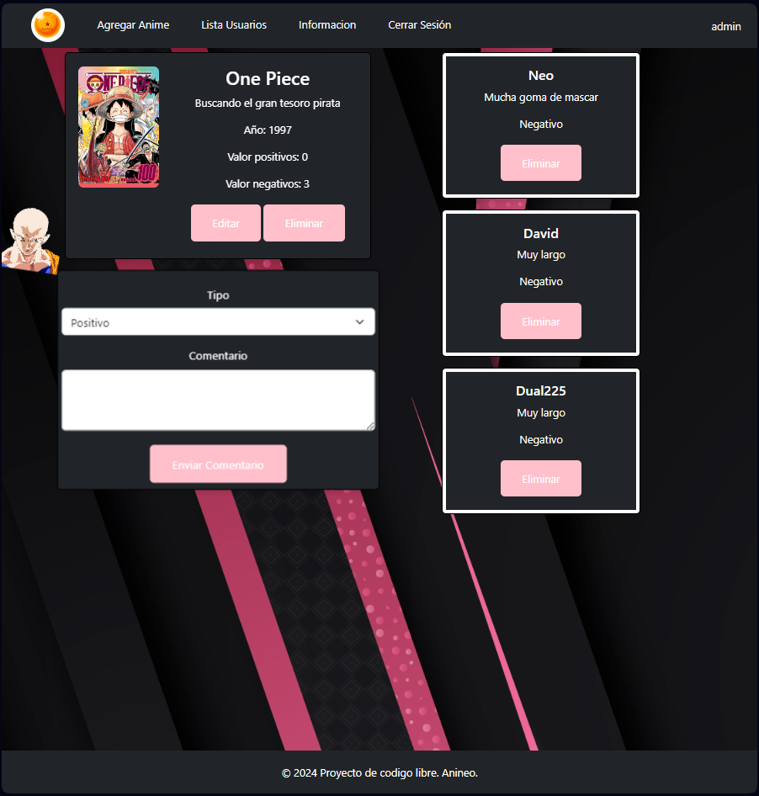
Funcionalidades destacadas
Fácil uso, y proyecto de GitHub preparado para ser levantado de manera muy sencilla.

Slide 8
Posible desarrollo posteriores
Implementar anuncios para ganar dinero.

Slide 9
Recursos bibliográficos y de internet.
ChatGPT
MiduDev
AngularYA
Microsoft Compilot

Slide 10

Agradecimientos
A David Cerezo que ha estado siempre ahi.
A la Mara Cerezo, estaba de fondo en alguna llamada.
A mi ordenador, por no morir en produccion

